Slide 1


Slide 2
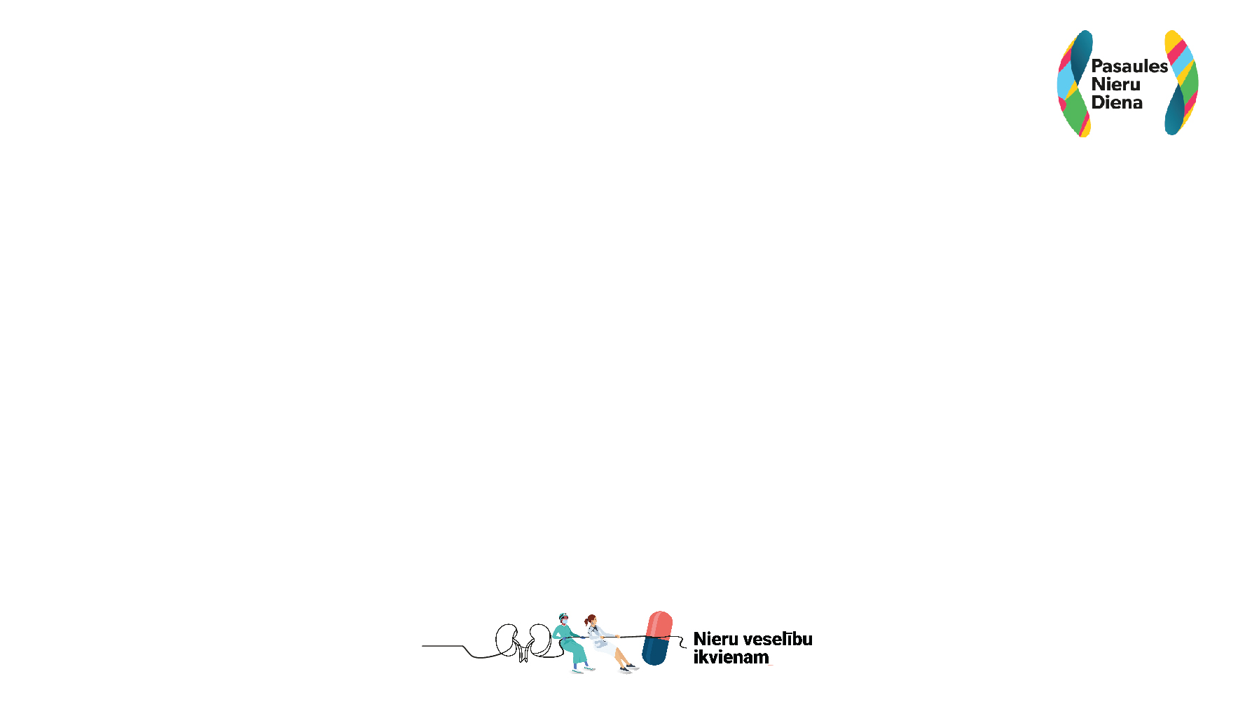
Hroniskas nieru slimības terapijas iespējas.
Vai diētai arī mūsdienās ir nozīme?
Dr. Daniela Sila, Asoc. prof. Ieva Ziediņa

Slide 3
Lai aizkavētu hroniskas nieru slimības (HNS) progresēšanu
AKE inhibitori vai AIIRB
Nesteroīdie MRA
SGLT2 inhibitori
GLP1-RA
Informēt par vēlamo diētu un dzīvesveidu
Informēt par mērķa asinsspiedienu
Informēt par mērķa glikēmijas kontroles rādītājiem
Pārskatīt lietotos medikamentus:
  Brīdināt par nefrotoksiskajiem
  Ieteikt nefroprotektīvos

Slide 4
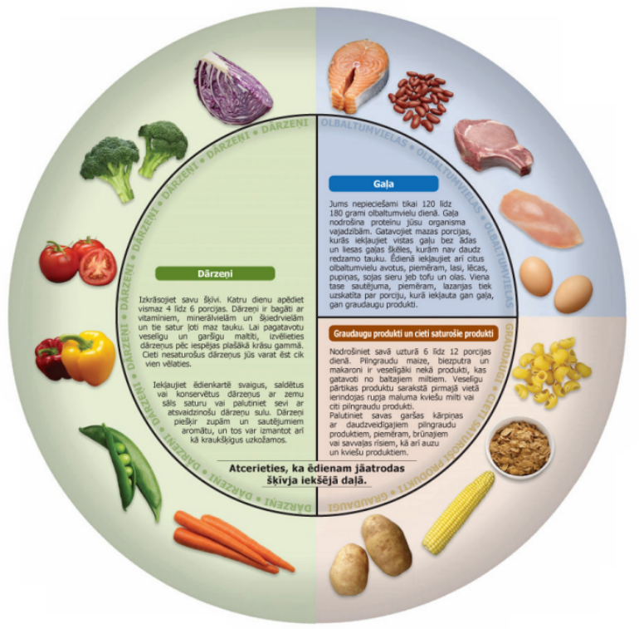
Pacientiem ar hronisku nieru slimību jāievēro veselīga dzīvesveida, tai skaitā uztura principi, tikai ar ‘dažām’ niansēm ….
Olbaltumvielas
Sāls
Kālijs
Ūdens

Slide 5
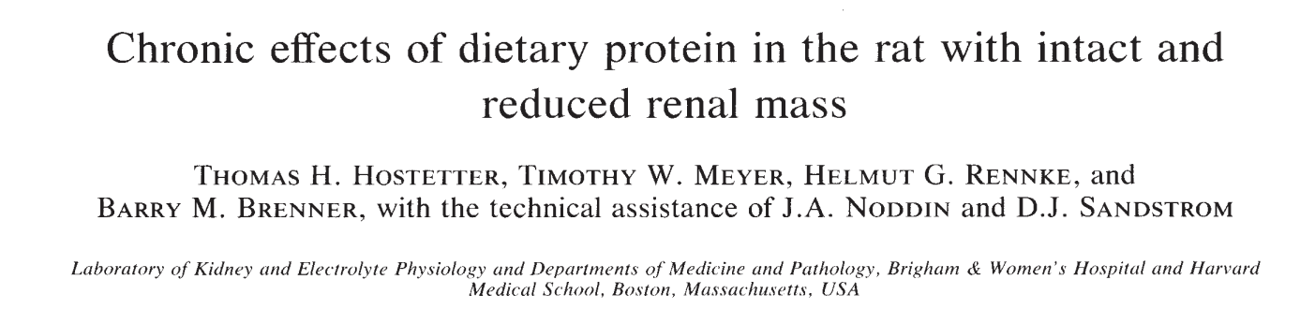
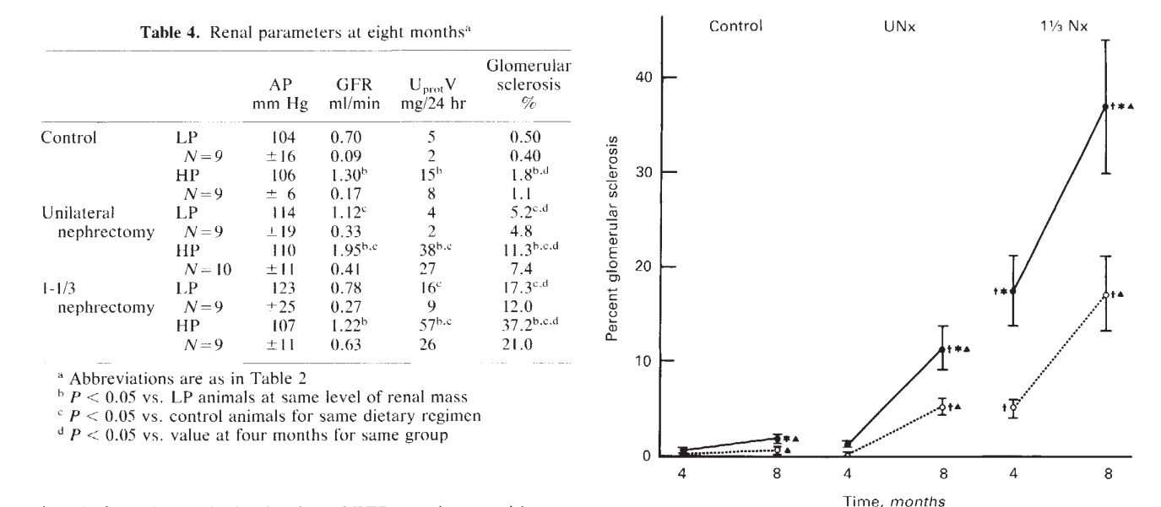

Olbaltumvielas un to nozīme pie hroniskas nieru slimības
Jau ilgi tiek diskutēts vai uzņemto olbaltumvielu (OBV) daudzums un kvalitāte ir nieru slimības riska faktors.

Slide 6
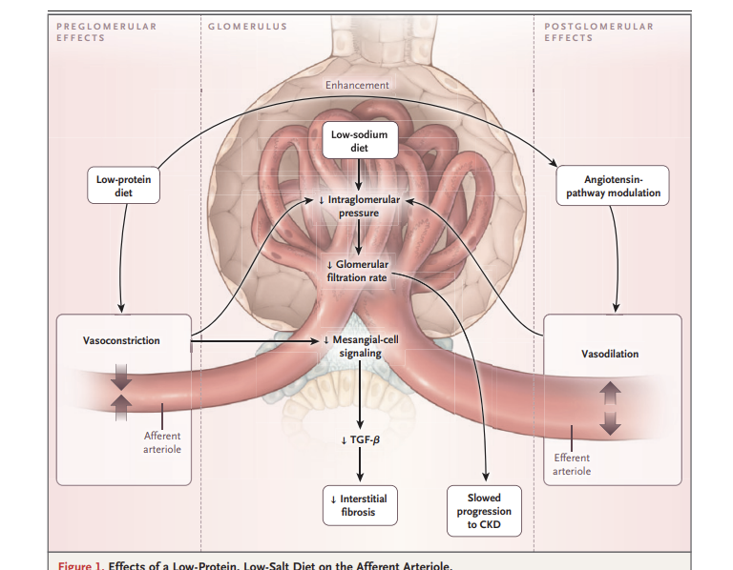
Mehānismi hroniskas nieru slimības progresijai
↑OVB daudzums
ilgstoši > 1.5g/kd/dn
Aferentās arteriolas vazodilatācija
Pieaug intraglomerulārais spiediens
↑ GFĀ īsā laika periodā
Stimulē meazngiālo šūnu signālu pārraidi,.
Izdalās TGF beta. Intersticiāla fibroze
Notes:
TGF beta- trasformējošais augšanas faktors beta

Slide 7
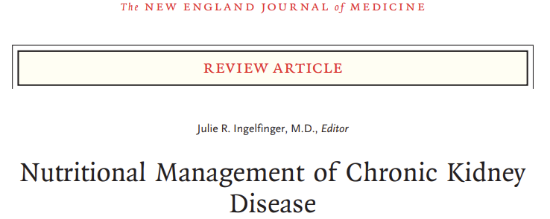
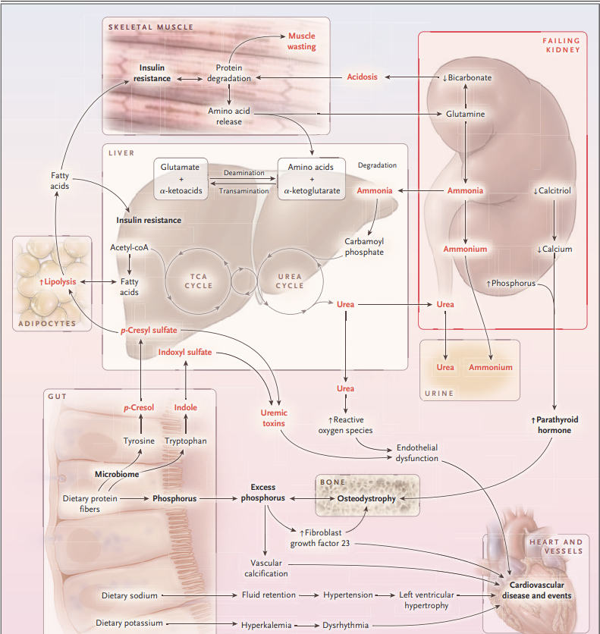
Ierobežojot olbaltumvielas uzturā, samazinās arī urīnvielas veidošanās.
Nav pietiekamu pierādījumu, ka stingra olbaltumvielu ierobežošana uzturā attālinātu dialīzes uzsākšanu.

Slide 8
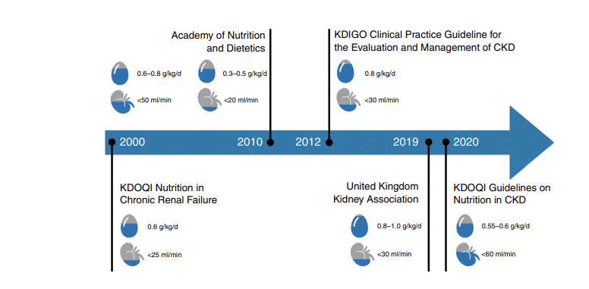
Olbaltumvielu ierobežošana, laiks virzīties tālāk!
Protein Restriction for CKD: Time to Move On : Kidney360 (lww.com)

Slide 9

Cik tad ierobežot?
Ļoti zema olbaltumvielu uzņemšana (< 0.6g/kg/dn) paaugstina malnutrīcijas risku. Malnutrīcijai stingra korelācija ar lielāku saslimstību un mirstību.
Pacientiem ar cukura diabētu un HNS III-V bez dialīzes rekomendējamais olbaltumvielu daudzums 0.6- 0.8g/kg/dn.
Hemodialīzes un peritoneālās dialīzes pacientiem olbaltumvielas uzturā ir jāuzņem vairāk (1.0-1.2g/kg/dn)

Slide 10
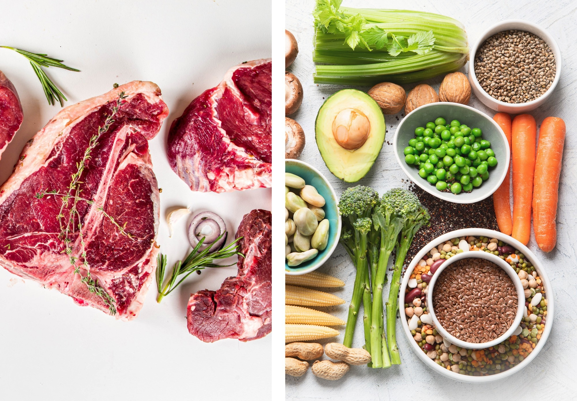
Runāsim par kvalitāti nevis kvantitāti?!

Slide 11
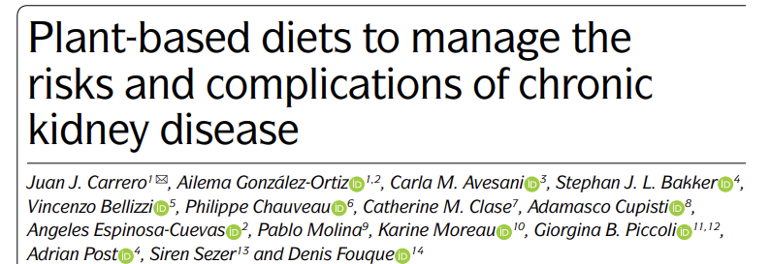
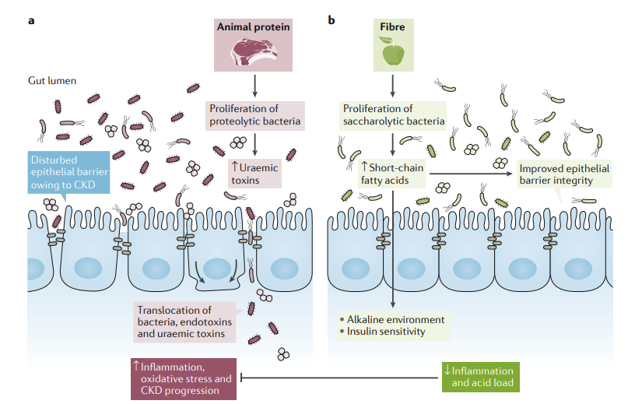
Augi ir vienīgais šķiedrvielu avots uzturā, kas maina zarnu mikrobiotu, palielina pret-iekaisuma savienojumu veidošanos un samazina urēmisko toksīnu veidošanos.

Slide 12
Augu valsts olbaltumvielu pozitīvie efekti
Augu valsts produktu fosfora biopieejamība ir zemāka, nekā dzīvnieku valsts produktiem, kas ir pozitīvi pacientiem ar tāli progresējušu hronisku nieru slimību
Augu taukiem, īpaši olīveļļai, ir pretiekaisuma un antiaterogēna darbība.
Uz augu valsts bāzes veidotām diētām ir zema endogēnā skābju slodze, kas varētu mazināt metabolisko acidozi pacientiem ar hronisku nieru slimību un potenciāli palēnināt nieru slimības progresēšanu.

Slide 13
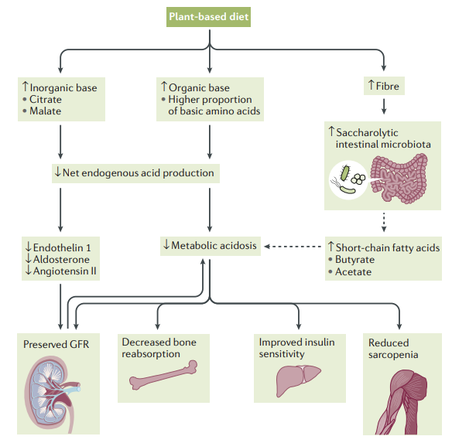
Pie normālas nieru funkcijas endogēnās skābes un aminoskābju producēšanas neizraisa metabolu acidozi.
Ja glomerulārās filtrācijas ātrums mazinās, urea un endogēno skābju izdalīšanās mazinās un risks metabolai acidozei.
Augu valsts produktu uzņemšana var mazināt šo efektu.

Slide 14
Nātrijs= sāls
Pacientiem ar hronisku nieru slimību , nātrija ierobežošana uzturā vienmēr ir ieteicama, lai mazinātu šķidruma aizturi, hipertensiju un mazinātu kardiovaskulāros riskus.
Notes:
Samazināta nātrija uzņemšana kopā ar zema olbaltumvielu diētu un RAS sistēmas blokādes terapija samazinot intraglomerulāro spiedienu (1. att.)33 un var arī samazināt proteīnūriju un palēnināt nieru slimības progresēšanu 34. 2.3g/ 100mmol/l

Slide 15
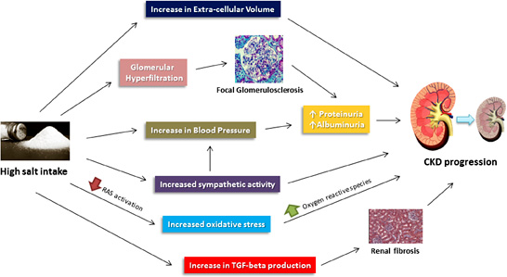
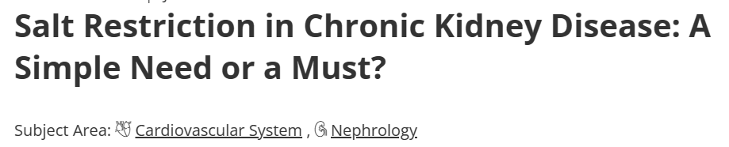
Salt Restriction in Chronic Kidney Disease: A Simple Need or a Must? | Kidney and Blood Pressure Research | Karger Publishers

Slide 16
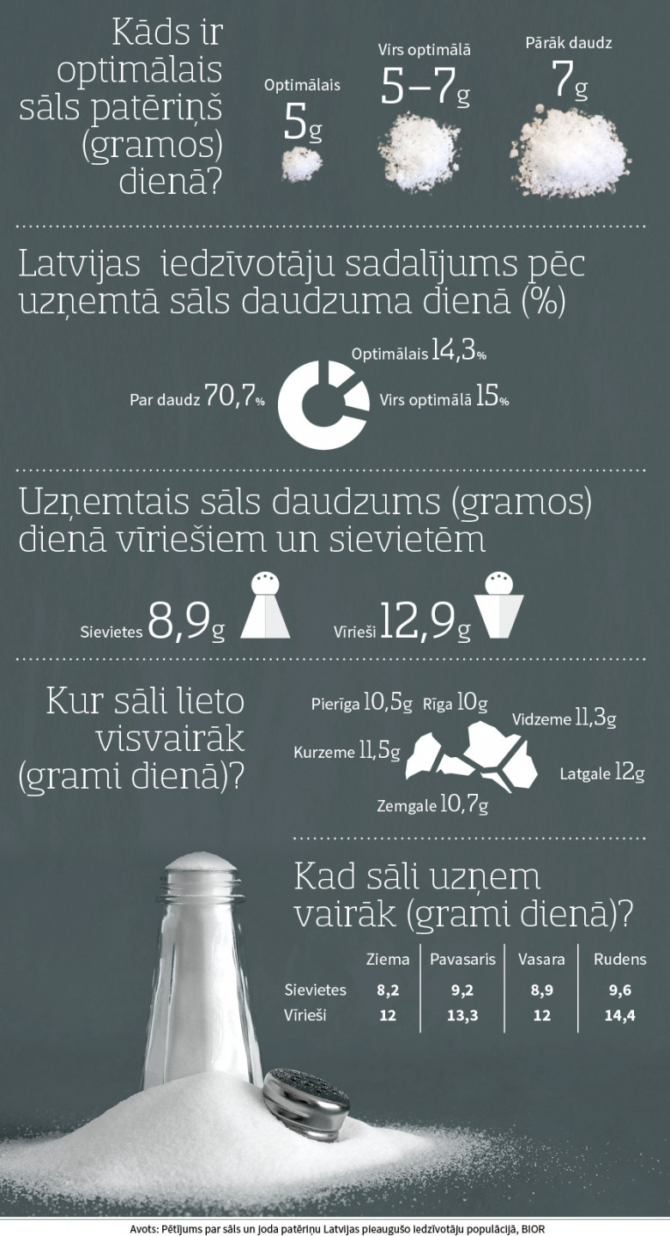
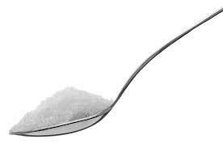
Sāls ierobežošana uzturā
Obligāts pasākums!!
Sāls ikdienas patēriņam nevajadzētu pārsniegt 5 gramus (vai Na⁺ < 2,6 g/dn)
Ikdienā ar jauku uzturu uzņem ~10g vārāmo sāli (viena tējkarote).
Sāls saista ūdeni: 8g – 1litrs
Latvijā sāli patērē divreiz vairāk par normu (nra.lv)

Slide 17

10 veidi kā samazināt sāli uzturā
Pirkt svaigu pārtiku un gatavot mājās
Izvairīties no pārtikas produktiem, kas satur vairāk nekā 400 mg nātrija vienā porcijā
Izvēlēties garšvielas, kuras satur mazāk sāli. Mērķis mazāk par 2g sāls dienā.
Izmantojiet garšvielas bez sāls un svaigus garšaugus, lai papildinātu garšas
Ja iespējams, izmantojiet nesālītu sviestu, nesālītu margarīnu, cepamo eļļu vai citus nesālītus taukus
Izslēgt sāļās mērces, piemēram, sojas mērci (aizstāt ar ananāsu sulu vai rīsu etiķi)
Ēdot restorānos, pasūtiet mērces, atsevišķā traukā un lietojiet mazāk
Izvairīties no apstrādātas gaļas. Tā vietā izmantojiet svaigu gaļu, mājputnu gaļu un olas vai augu olbaltumvielas
Turēt pa rokai veselīgas, nesālītas uzkodas, tostarp svaigus augļus
Aizstāt sāli ar saldskābām, rūgtām, pikantām vai asām garšām, lai pagatavotu ēdienu

Slide 18
Produkti ar nelielu sāls saturu (0,25g/100g) | Produkti ar augstu sāls saturu (1,25g/100g)
Putnu gaļa | Desas, šķiņķis
Saldūdens zivis | Kūpinātas zivis
Jogurts | Siers
Piens, biezpiens | Maize, īpaši rupjmaize
Auzu pārslas | Sāļi cepumi, rieksti
Rudzu, kviešu milti | Skābēti, marinēti, sālīti dārzeņi un konservi
Kartupeļi, burkāni, bietes | Čipsi
Ogas | Sausās zupas

Slide 19
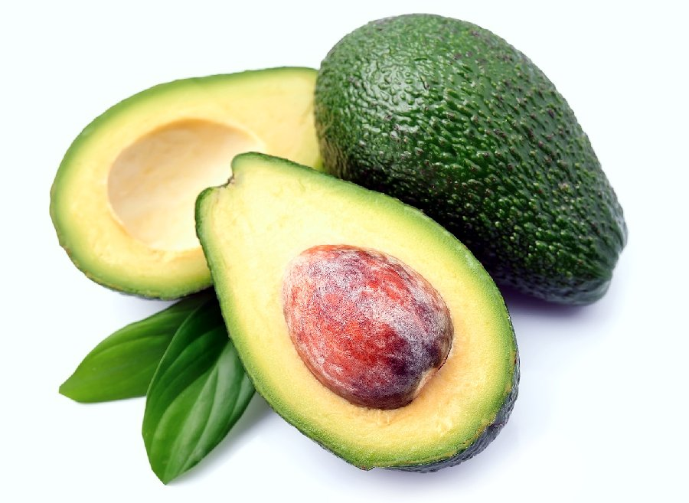
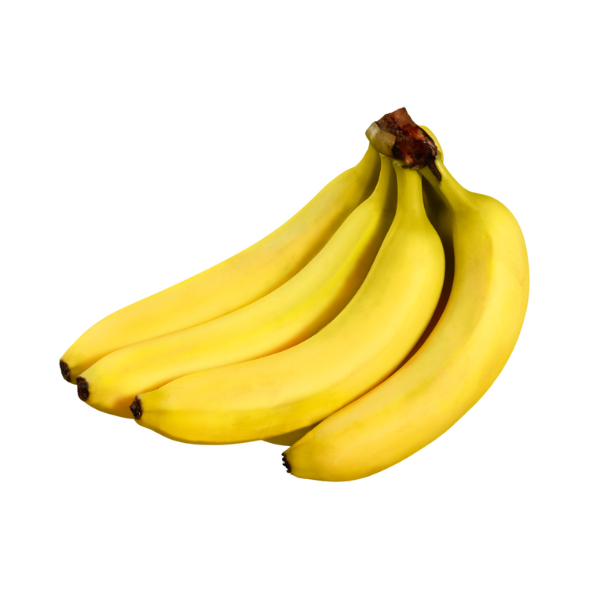
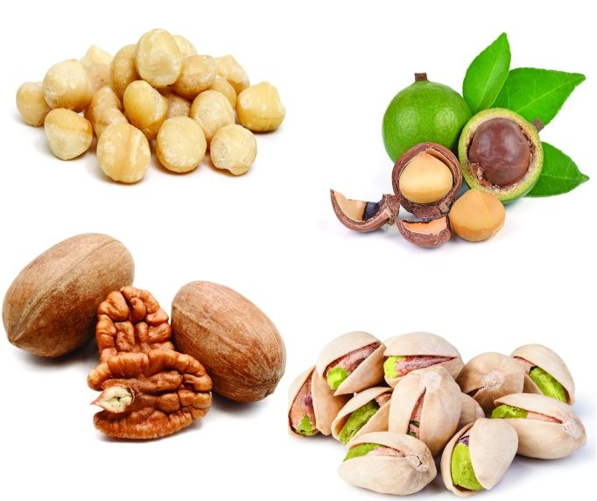
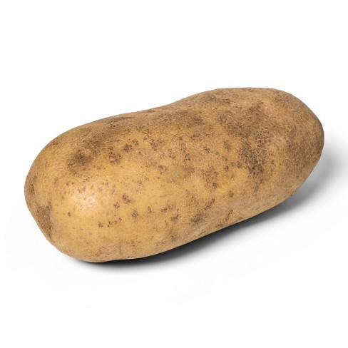
Kālijs
Lielākai daļai pacientu ar hronisku nieru slimību nav jāievēro stingra ‘hipokaliēmiska diēta’
Lielāks risks hiperkaliēmijai ir pacientiem ar GFR < 30 ml/min/1.73m2, vai tie kas saņem AKEI, ARB, MRA antagonistus
Stingrāku kāliju ierobežojošu diētu jāievēro pacientiem hemodialīzē un peritoneālā dialīzē.

Slide 20
Šķidruma uzņemšana pacientiem ar hronisku nieru slimību
Dienā jāuzņem 30ml/kg šķidruma ( 1.5-2 litri), ja nav citu kontrindikāciju
Papildus jāuzņem ja fiziska slodze. Jāizvairās no dehidratācijas, jo tā var paliktināt nieru funkciju.
Stingrāki šķidruma ierobežojumi pacientiem dialīzes programmā

Slide 21
SGLT2 inhibitori
Nesteroīdie MRA
AKEI un ARB

Slide 22


